Slide 1
计算机科学导论
计算机专业大平台必修课
武汉大学 计算机学院

Slide 2
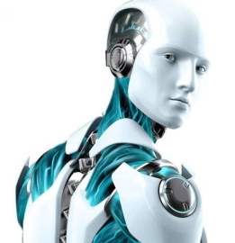
课程计划
见闻
讲课：第5-12周
内容：
第1章 计算机与计算思维基础
第2章 信息表达与逻辑思维
第3章 计算机系统与系统思维
第4章 计算机网络与网络思维
第5章 问题求解与计算思维实训
启发
规划
博学
思考
设计

Slide 3
课程计划
日/ 月 至 日/ 月 | 周 次 | 讲课内容及时数 |  | 练习内容及时数
 |  | （教材章节、名称） | 学时 | 习题课、课堂讨论、测验等
4/10 至 10/10 | 5 | 计算思维概述、图灵机、冯诺依曼体系结构 | 2
11/10 至 17/10 | 6 | 二进制、原码、反码、补码及布尔逻辑 | 2 | 二进制补码图灵机设计
18/10 至 24/10 | 7 | 文字、音频、图形图像、视频等信息表达 | 2
25/10 至 31/10 | 8 | 计算机组成与系统思维、硬件及软件系统 | 2
1/11 至 7/11 | 9 | 存储体系、内存、外存、数据库 | 2
8/11 至 14/11 | 10 | 计算机网络、TCP/IP协议、物联网、云计算 | 2 | 子网划分
15/11 至 21/11 | 11 | 问题求解过程与算法理解 | 2
22/11 至 28/11 | 12 | 算法策略与经典案例的算法实现 | 2 | 算法实践
3

Slide 4

课程作业
课堂作业
课后作业
实验（实验中心，课代表）
课程QQ群： 33284142
答疑：每周五 计算机学院B605
4

Slide 5
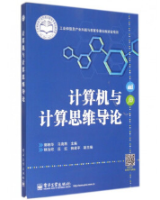
教 材
电子工业出版社
郭艳华 马海燕
5

Slide 6
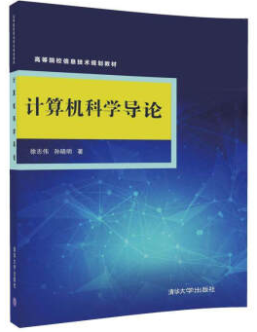
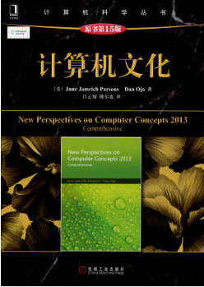
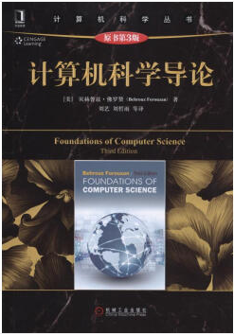
课外参考书
6

Slide 7
课程考试
开卷? / 闭卷?
成绩 = 期末考试 + 上课 + 作业
7

Slide 8
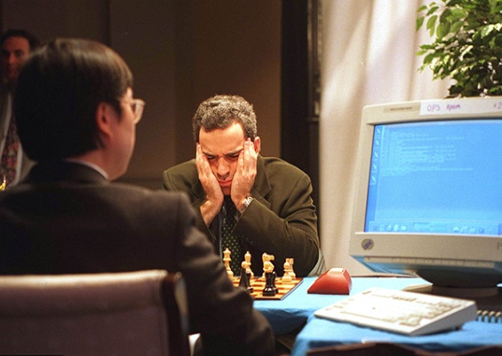
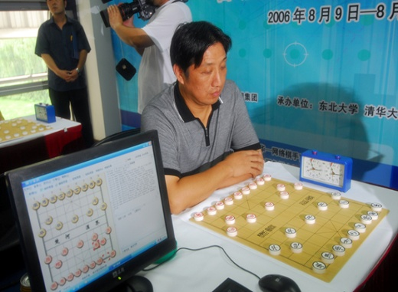
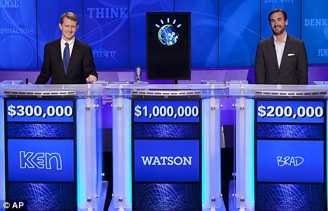
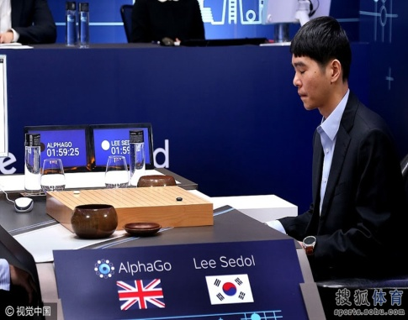
计算机故事-1
从“深蓝”到AlphaGo：那四场划时代人机大战
1997年，IBM“深蓝”超级计算机以2胜1负3平战胜卡斯帕罗夫。 “深蓝”主要依靠强大的计算能力穷举所有路数来选择最佳策略：“深蓝”靠硬算可以预判12步，卡斯帕罗夫可以预判10步
8

Slide 9
计算机故事-1
从“深蓝”到AlphaGo：那四场划时代人机大战
2006年，“浪潮杯”首届中国象棋人机大战中，5位中国象棋特级大师最终败在超级计算机浪潮天梭手下。浪潮天梭以平均每步棋27秒的速度，每步66万亿次的棋位分析与检索能力，最终以11：9的总比分险胜
9

Slide 10
计算机故事-1
从“深蓝”到AlphaGo：那四场划时代人机大战
2011年，“深蓝”的同门师弟“沃森”在美国老牌智力问答节目《危险边缘》中挑战两位人类冠军。《危险边缘》以答案的形式给出线索，如“小时候砍了樱桃树”，选手需要以问题作答，如“是乔治·华盛顿吗”。“沃森”用4TB存储2亿页的数据，包括各种百科全书、词典、新闻、甚至维基百科的全部内容
10

Slide 11
计算机故事-1
从“深蓝”到AlphaGo：那四场划时代人机大战
2016年3月，阿尔法围棋与围棋世界冠军、职业九段棋手李世石进行围棋人机大战，以4比1的总比分获胜
11

Slide 12
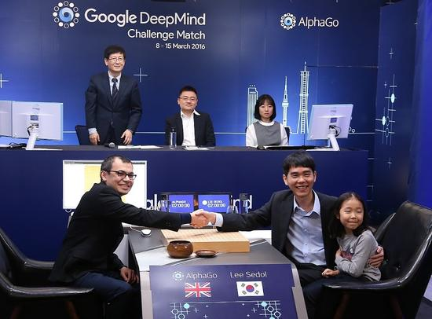
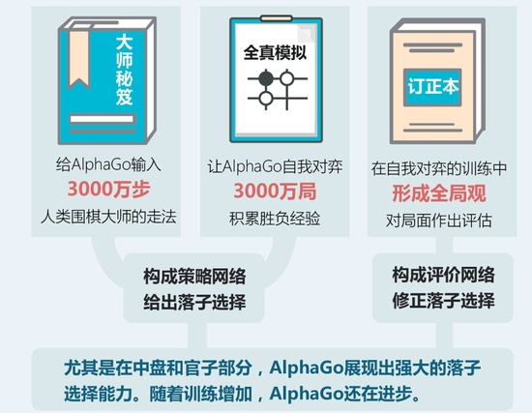
计算机故事-1
柯洁赛前彻底看好人类获胜，“计算机战胜李世石的可能性不到百分之五。”
上述两人代表了棋界的普遍观点，其实连AlphaGo的研发团队，都摸不准AI能表现出什么水平。“如果你问一个伟大棋手如何决定落子位置的，他经常会告诉你‘我觉得那样比较正确’，但这是计算机不擅长的。”研发团队坦言，AI虽然有强大的计算能力，但在大的方面仍处劣势。
12

Slide 13
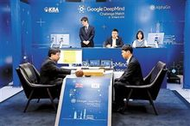
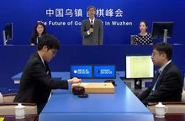
计算机故事-1
2016年3月，阿尔法围棋与围棋世界冠军、职业九段棋手李世石进行围棋人机大战，以4比1的总比分获胜
2016年末2017年初，该程序在中国棋类网站上以“大师”（Master）为注册帐号与中日韩数十位围棋高手进行快棋对决，连续60局无一败绩
2017年5月，在中国乌镇围棋峰会上，它与排名世界第一的世界围棋冠军柯洁对战，以3比0的总比分获胜
13

Slide 14
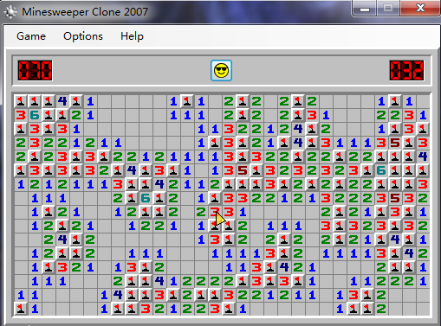
计算机故事-2
扫雷小游戏： 从1992年出品的Windows 3.1开始就有
玩法简单，但总是会有发烧友会彻夜不眠的进行此项游戏
现在扫雷高级的官方纪录是38.589秒,纪录的保持者是迪昂．提乌(DionTiu),在2006年5月9日创造
中级最高的官方纪录是10秒,由美国玩家Matt McGinley保持
如何更快？
如何更准？
自动扫雷软件？！
14

Slide 15
计算机故事-2
截取指定屏幕区域
自动扫雷软件
分析图片，定位每个方块
识别每个方块上的数字
截图
分析图片
计算方块的“雷”概率
移动鼠标
遍历计算每个方块的雷概率
模拟鼠标操作
15

Slide 16
计算机故事-2
自动扫雷软件
自动五子棋软件
自动中国象棋软件
自动……软件
我们对计算机软件的需求：
可以代替人进行一部分工作
可以象人一样进行计算与推理判断（ ★ ）
……
16

Slide 17
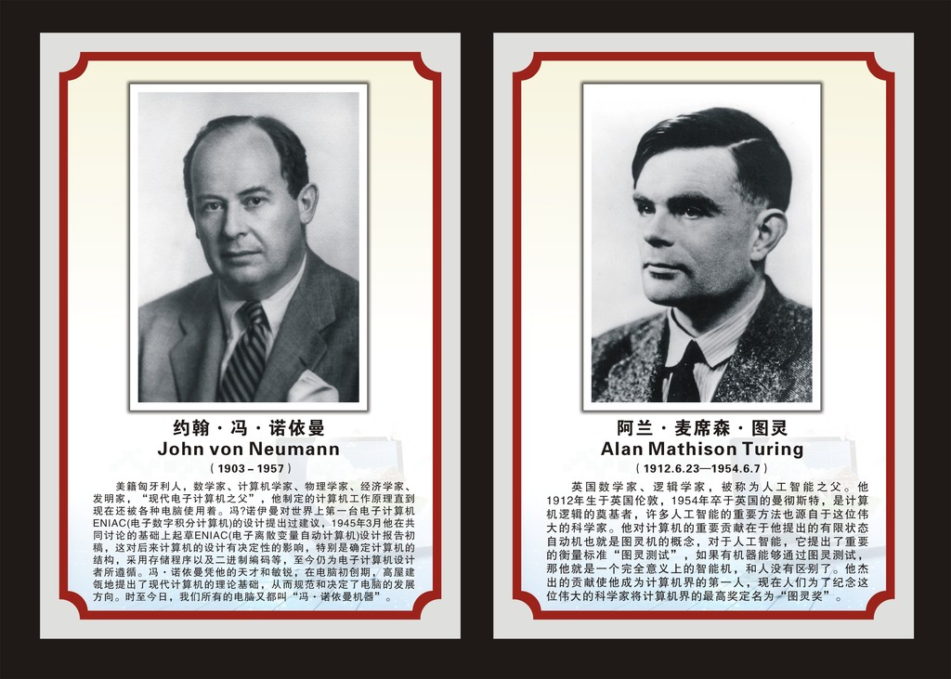
计算机名人-1
17

Slide 18
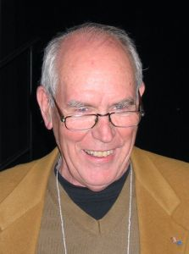
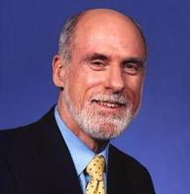
计算机名人-2
Ivan Sutherland（伊凡·苏泽兰）
1988年图灵奖
计算机图形学之父和虚拟现实之父
创建第一个交互式绘图系统，也是交互式电脑绘图的开端
Vinton G. Cerf（文特·瑟夫）
2004年图灵奖
互联网之父
和罗伯特·卡恩合作设计了TCP/IP协议及互联网基础体系结构
18

Slide 19
计算机导论课程目标
掌握计算机基本知识与原理
认知计算机思维
理解计算机问题求解思路
基
础
了解计算机算法、程序设计
了解问题求解基本方法
计算机问题求解实践
深
入
19

Slide 20
第1章 计算机与计算思维基础
计算机科学导论
武汉大学 计算机学院

Slide 21
第一章 计算机与计算思维
主题1、 关于计算思维的理解
主题2、 计算机理论模型--图灵机
主题3、 现代计算机结构—冯诺依曼机
主题4、 计算机发展与学科体系
21

Slide 22
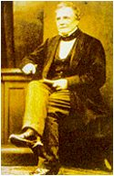
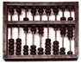
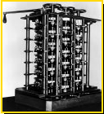
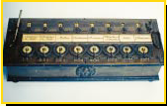
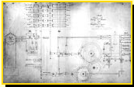
主题1、 关于计算思维的理解
1 + 2 + 3 + … + n-1 + n = ？
早期计算工具
Abacus
220 ？
帕斯卡机械计算机
Pascaline
1642
巴贝奇差分机
Difference Engine
1822
巴贝奇分析机
Analytical Engine
1833
22
Notes:
帕斯卡机械计算机 ，也称“Pascaline”，1642由法国数学家 Blaise Pascal发明。可对数字做加减法运算。
巴贝奇1822年, 设计了一台自动的机械计算器，也称差分引擎 “ (Difference Engine )”.
1833, 又开始设计可编程的自动机械数字计算机，也称分析引擎 “ (Analytical Engine )”。

Slide 23
主题1、 关于计算思维的理解
人：建立刻画火炮弹道的微分方程（物理学）
模拟、连续的炮弹飞行过程
人：从微分方程导出算法（物理学与计算机科学）
离散、数字化；巧妙地构造出相应的计算过程
算法是计算过程的简洁刻画
计算机：自动执行算法，算出射表（计算机科学）
算法必须能够通过编程被计算机自动执行，且停机
很多过程不满足上述要求，需要改造
人：根据射表操纵火炮（炮兵）
计算过程是火炮精准发射过程其中的一部分
用有限的比特精准实现现实世界中任意精准的过程
数学/物理强调：
严密；逻辑；公式推理
计算机强调：
自动执行；巧妙构造；有限比特
23
Notes:
第一台电子计算机， Electronic Numerical Integrator And Calculator (ENIAC), 诞生于1946年，由莫奇利与埃克特设计.
ENIAC火炮弹道计算.
编程: 通过插孔和开关实现 速度: 5,000 次/秒 输入/输出: 卡片, 指示灯, 开关, 插孔 空间:1,000 平方英尺

Slide 24
主题1、 关于计算思维的理解
例题：
100个和尚吃100个馒头，大和尚1人吃3个，小和尚3人吃1个。问有多少个大和尚和多少个小和尚？
小学奥数方法： ？？
中学解方程组方法：
x+y=100 3x+y/3=100
24

Slide 25
主题1、 关于计算思维的理解
例题：
100个和尚吃100个馒头，大和尚1人吃3个，小和尚3人吃1个。问有多少个大和尚和多少个小和尚？
计算机求解方法：从1开始逐个数字演算来求解
x=1;
while (x<100)
{
if (3*x+(100-x)/3 == 100) break;
x++;
}
cout << x << 100-x;
25

Slide 26
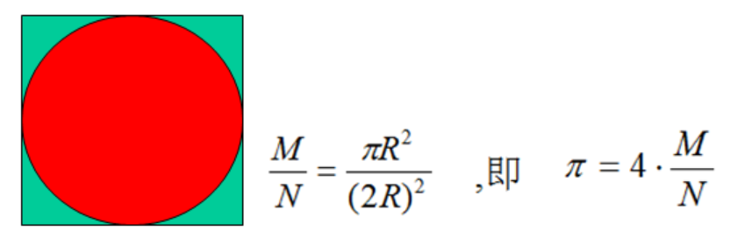

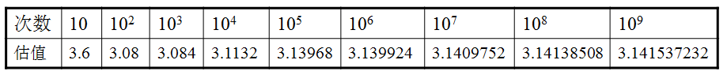
主题1、 关于计算思维的理解
例题：求解π？
假设点可以均匀的扔到正方形中。如果一共扔N次，其中M次扔进内切圆内，则可以推导出计算π的公式：
思路：获得随机数（x,y），判断x*x + y*y是否在单位圆内，可以得到M的个数。选择考虑 ，xy随机（0~1），如果x²+y²<1，则在单位圆内。
26

Slide 27
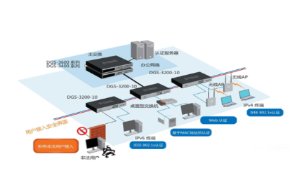
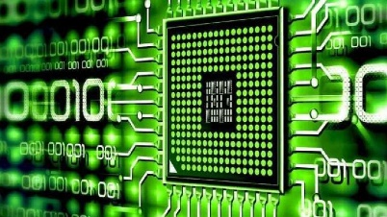
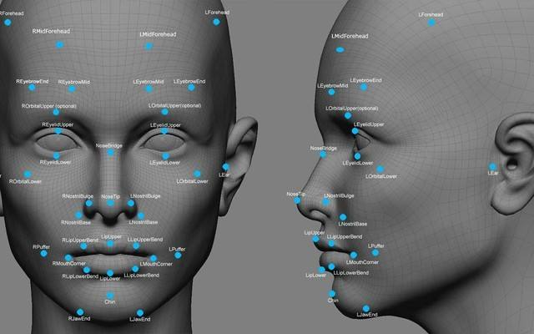
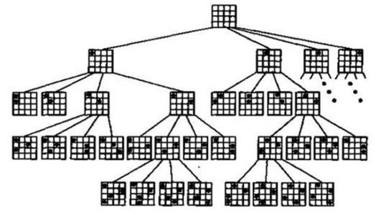
主题1、 关于计算思维的理解
二进制
算术运算
逻辑运算
顺序结构
选择结构
循环结构
枚举算法
递推算法
递归算法
迭代算法
分治算法
贪心算法
回溯算法
物联网
云计算
人工智能
27

Slide 28

计算思维
“我们所使用的工具影响着我们的思维方式和思维习惯，从而也将深刻地影响着我们的思维能力。”
1972年图灵奖获得者Edsger Dijkstra
28

Slide 29
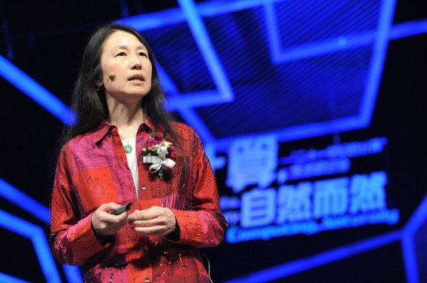
计算思维
计算思维（Computational Thinking）一词引自于2006年3月的美国计算机权威期刊《Communications of the ACM》上，是由美国卡内基•梅隆大学（Carnegie Mellon University ，CMU）计算机科学系主任周以真（Jeannette M. Wing）教授提出并定义的。
29

Slide 30
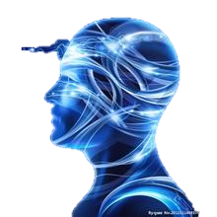
计算思维----定义
计算思维（Computational Thinking）是运用计算机科学的基础概念进行问题求解、系统设计以及人类行为理解等涵盖计算机科学之广度的一系列思维活动。
30

Slide 31
计算思维----定义
计算思维建立在计算过程的能力和限制之上，它是选择合适的方式去陈述一个问题，对一个问题的相关方面建模并用最有效的办法实现问题的求解，整个过程由人和机器协同配合执行。
计算方法和模型使我们敢于去处理那些原本无法由任何个人独自完成的问题求解和系统设计。
31

Slide 32
计算思维----表现
逻辑思维：逻辑精准地描述计算过程
算法思维：算法有效地构造计算过程
网络思维：网络组合多个计算过程
系统思维：计算过程在计算系统中运行
工程思维：按生命周期运行与维护
物理
世界
信息
空间
物理
世界
32

Slide 33
计算思维----特征
是概念化而不是程序化的。
计算机科学不仅仅是计算机编程。像计算机科学家那样去思维意味着远不止能为计算机编程，还要求能够在抽象的多个层次上思维；
是根本而不是刻板的技能。
根本技能是每一个人为了在现代社会中发挥职能所必须掌握的。刻板技能意味着机械的重复；
33

Slide 34
计算思维----特征
是人而不是计算机的思维方式。
计算思维是人类求解问题的一条途径，但决非要使人类像计算机那样地思考。计算机枯燥且沉闷，人类聪颖且富有想象力。是人类赋予计算机激情。配置了计算设备，我们就能用自己的智慧去解决那些在计算机时代之前不敢尝试的问题，实现“只有想不到，没有做不到”的境界；
34

Slide 35
计算思维----特征
是数学和工程思维的互补与融合。
计算机科学在本质上源自数学思维，因为像所有的科学一样，其形式化基础建筑于数学之上。计算机科学又从本质上源自工程思维，因为我们建造的是能够与实际世界互动的系统，基本计算设备的限制迫使计算机科学家必须计算性地思考，不能只是数学性地思考。构建虚拟世界的自由使我们能够设计超越物理世界的各种系统；
35

Slide 36
计算思维----特征
是思想而不是人造物。
不仅仅是我们生产的软件硬件等人造物将以物理形式到处呈现，并时时刻刻触及我们的生活，更重要的是还将包含我们用以接近和求解问题、管理日常生活、与他人交流和互动的计算概念与思想；
36

Slide 37
计算思维----特征
是面向所有人和所有地方。
当计算思维真正融入人类的各种活动，而不再停留和表现为一种形式上的理论的时候，它就将成为一种现实。计算思维就是一个引导着计算机教育家、研究者和实践者的前沿理念，面向所有专业，而不仅仅是计算机科学专业的学生，引导我们怎么像计算机科学家一样去思维。
37

Slide 38
计算思维----能做什么
计算思维是每个人都应该具备的基本技能，不仅仅属于计算机科学家。我们应当在培养个人解析能力的同时，不但要掌握3R（-读Read、写wRite、算aRithmetic） ，还要学会计算思维。
计算思维将计算机从工具到思维的发展提升到了适合于每一个人的一种普遍的认识和一类普适的技能。在一定程度上，这也意味着计算机科学从前沿高端到基础普及的转型。
38

Slide 39
计算思维----能做什么
计算思维可以化繁为简、化难为易
计算思维是一种递归和并行处理
计算思维采用了抽象和分解
计算思维是恢复的一种思维
计算思维利用启发式推理
39

Slide 40
课堂思考题
计算机科学技术的发展为何如此快速？
机器如何能具有人类的思维能力？
微信等软件中体现出了哪些计算思维？
40

Slide 41
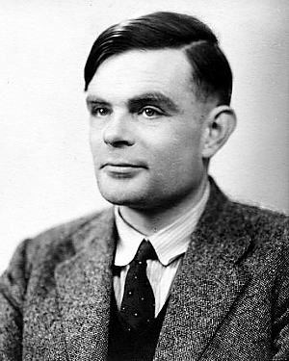
主题2、 计算机理论模型—图灵机
阿兰•麦席森•图灵（Alan Mathison Turing，1912-1954），英国数学家、逻辑学家，被誉为计算机科学之父和人工智能之父；
图灵是计算机逻辑的奠基者，许多人工智能的重要方法也源自这位伟大的科学家。
24岁，提出图灵机理论。
41

Slide 42
计算机的理论奠基人---图灵
31岁，参与Colossus（二战时英国破解德国通信密码的计算机）的研制；
33岁，构思了仿真系统；
35岁，提出自动程序设计概念；
38岁，设计了“图灵测试”；
后来还创造了一门新学科——非线性力学；
42岁吃了毒苹果自杀……
Apple的LOGO据传和图灵有关……
42

Slide 43
计算机的理论模型---图灵机
1936年，图灵在伦敦权威的数学杂志上发表了一篇划时代的重要论文《可计算数字及其在判断性问题中的应用》。
文章里，图灵超出了一般数学家的思维范畴，完全抛开数学上定义新概念的传统方式，独辟蹊径，构造出一台完全属于想象中的“计算机”，数学家们把它称为“图灵机”。
43

Slide 44
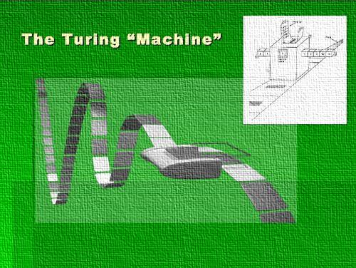
计算机的理论模型---图灵机
图灵机（Turing Machine），是一种抽象的计算思想模型，而不是一种具体的机器，但是这种思想模型可制造一种十分简单但运算能力极强的计算装置，用来计算所有能想象得到的可计算函数。
图灵认为这样的一台机器就能模拟人类所能进行的任何计算过程。
44

Slide 45
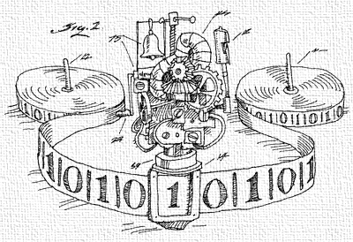
计算机的理论模型---图灵机
同时，图灵机更为抽象的意义为一种数学逻辑机，可以看作等价于任何有限逻辑数学过程的终极强大逻辑机器。
需要特别强调的是，这个机器的每一部分都是有限的，但它有一个潜在的无限长的纸带，因此这种机器只是一个理想的设备。
45

Slide 46
计算机的理论模型---图灵机
图灵的基本思想是用机器来模拟人们用纸笔进行数学运算的过程，他把这样的过程看作下列两种简单的动作：
一是在纸上写上或擦除某个符号；
二是把注意力从纸的一个位置移动到另一个位置。
而在每个阶段，人要决定下一步的动作，依赖于此人当前所关注的纸上某个位置的符号和此人当前思维的状态。
46

Slide 47
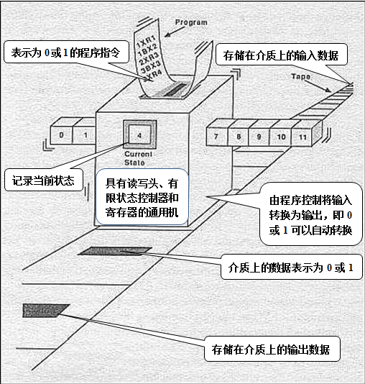
计算机的理论模型---图灵机
为了模拟人的这种运算过程，图灵构造出一台假想的机器，如图所示，该机器由以下几个部分组成：
一条无限长的纸带TAPE。
一个读写头HEAD。
一套控制规则TABLE。
一个状态寄存器。
47

Slide 48
计算机的理论模型---图灵机
一条无限长的纸带TAPE。
纸带被划分为一个接一个的小格子，每个格子上包含一个来自有限字母表的符号，字母表中有一个特殊的符号 表示空白。纸带上的格子从左到右依次被编号为0, 1, 2, ...，纸带的右端可以无限伸展；
一个读写头HEAD。
该读写头可以在纸带上左右移动，它能读出当前所指的格子上的符号，并能改变当前格子上的符号；
48

Slide 49
计算机的理论模型---图灵机
一套控制规则TABLE。
它根据当前机器所处的状态以及当前读写头所指的格子上的符号来确定读写头下一步的动作，并改变状态寄存器的值，令机器进入一个新的状态；
一个状态寄存器。
它用来保存图灵机当前所处的状态。图灵机的所有可能状态的数目是有限的，并且有一个特殊的状态，称为停机状态。
49

Slide 50
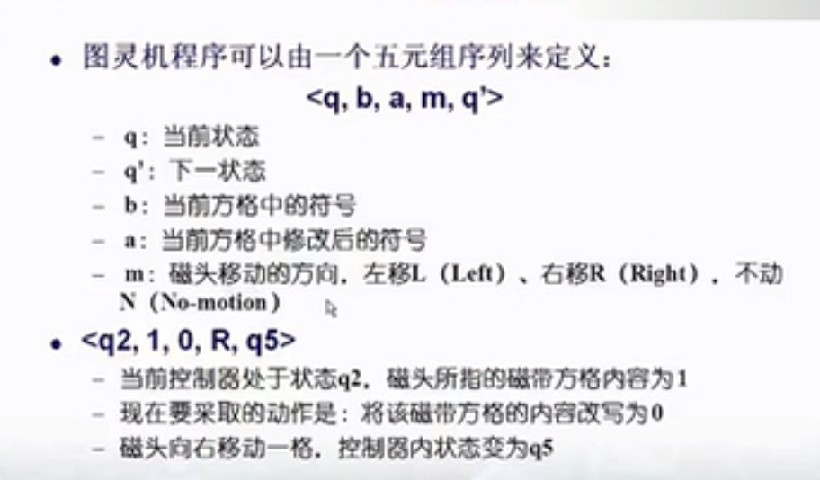
计算机的理论模型---图灵机

50

Slide 51
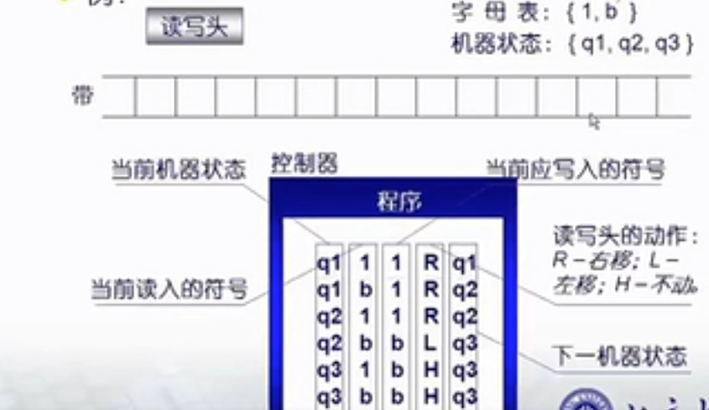
计算机的理论模型---图灵机

51

Slide 52
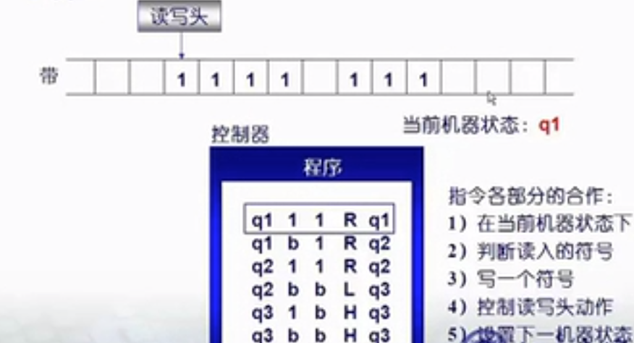
计算机的理论模型---图灵机

52

Slide 53
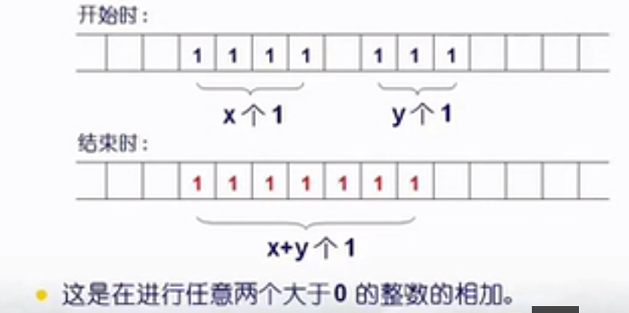
计算机的理论模型---图灵机

53

Slide 54
计算机的理论模型---图灵机
Q_{i} X W H Q_{i+1}
q1 0 1 L q2
q1 1 0 L q3
q1 b b L q1
q2 0 0 L q2
q2 1 1 L q2
q2 b b N q4
q3 0 1 L q2
q3 1 0 L q3
q3 b b N q4
F(x) = x + 1
Q_{i}：当前状态
X：当前读取数值
W：写入数值
H：Head移动
Q_{i+1}：下个状态
B | 0 | 0 | 1 | 1 | B
54

Slide 55
计算机的理论模型---图灵机
Q_{i} X W H Q_{i+1}
q1 0 1 L q2
q1 1 0 L q3
q1 b b L q1
q2 0 0 L q2
q2 1 1 L q2
q2 b b N q4
q3 0 1 L q2
q3 1 0 L q3
q3 b b N q4
F(x) = x + 1
Q_{i}：当前状态
X：当前读取数值
W：写入数值
H：Head移动
Q_{i+1}：下个状态
B | 0 | 0 | 1 | 1 | B
55

Slide 56
计算机的理论模型---图灵机
Q_{i} X W H Q_{i+1}
q1 0 1 L q2
q1 1 0 L q3
q1 b b L q1
q2 0 0 L q2
q2 1 1 L q2
q2 b b N q4
q3 0 1 L q2
q3 1 0 L q3
q3 b b N q4
F(x) = x + 1
Q_{i}：当前状态
X：当前读取数值
W：写入数值
H：Head移动
Q_{i+1}：下个状态
B | 0 | 0 | 1 | 0 | B
56

Slide 57
计算机的理论模型---图灵机
Q_{i} X W H Q_{i+1}
q1 0 1 L q2
q1 1 0 L q3
q1 b b L q1
q2 0 0 L q2
q2 1 1 L q2
q2 b b N q4
q3 0 1 L q2
q3 1 0 L q3
q3 b b N q4
F(x) = x + 1
Q_{i}：当前状态
X：当前读取数值
W：写入数值
H：Head移动
Q_{i+1}：下个状态
B | 0 | 0 | 0 | 0 | B
57

Slide 58
计算机的理论模型---图灵机
Q_{i} X W H Q_{i+1}
q1 0 1 L q2
q1 1 0 L q3
q1 b b L q1
q2 0 0 L q2
q2 1 1 L q2
q2 b b N q4
q3 0 1 L q2
q3 1 0 L q3
q3 b b N q4
F(x) = x + 1
Q_{i}：当前状态
X：当前读取数值
W：写入数值
H：Head移动
Q_{i+1}：下个状态
B | 0 | 1 | 0 | 0 | B
58

Slide 59
计算机的理论模型---图灵机
Q_{i} X W H Q_{i+1}
q1 0 1 L q2
q1 1 0 L q3
q1 b b L q1
q2 0 0 L q2
q2 1 1 L q2
q2 b b N q4
q3 0 1 L q2
q3 1 0 L q3
q3 b b N q4
F(x) = x + 1
Q_{i}：当前状态
X：当前读取数值
W：写入数值
H：Head移动
Q_{i+1}：下个状态
B | 0 | 1 | 0 | 0 | B
59

Slide 60
图灵机蕴含的深邃意义
图灵机的产生蕴含的意义
一方面奠定了现代数字计算机的基础（要知道后来冯诺依曼就是根据图灵的设想才设计出第一台计算机的）。
另一方面，根据图灵机这一基本简洁的概念，我们还可以看到可计算的极限是什么。（强调必须是在有限输入的有限状态下完成有限的输出）
60

Slide 61
图灵机蕴含的深邃意义
图灵给“可计算性”下了一个严格的数学定义，即：
凡是能用计算算法解决的问题，也一定能用图灵机解决；
凡是图灵机解决不了的问题，任何算法也解决不了。
图灵机解决的是一个可计算的问题，即：
对于有限的输入数据；
在有限步骤的算法指令的控制下；
可以输出有限的结果。
61

Slide 62
图灵机蕴含的深邃意义
图灵提出图灵机的模型并不仅仅给出计算机的设计灵感，它的意义还在于：
它证明了通用计算理论，肯定了计算机实现的可能性，同时它给出了计算机应有的主要架构；
图灵机模型引入了读写、存储与算法及其程序设计语言的概念，极大的突破了过去的计算机器的设计理念；
图灵机模型理论是计算学科最核心的理论，因为计算机的极限计算能力就是通用图灵机的计算能力，很多是否可计算性问题可以转化到图灵机这个简单的模型来考虑。
62

Slide 63
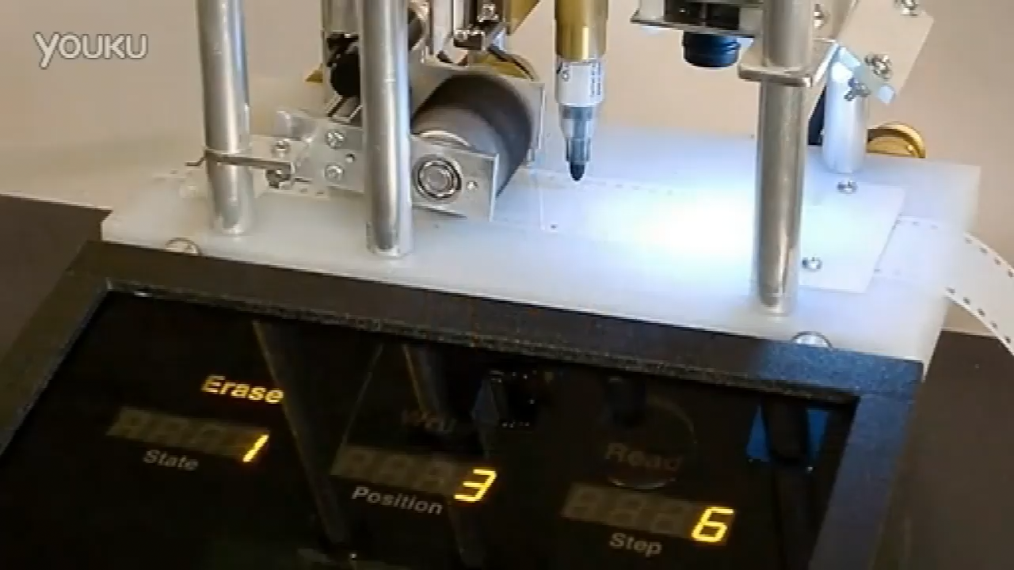
图灵机蕴含的深邃意义
图灵的可计算性理论的扩展与延伸
计算算法与
数据结构
软件工程与
程序设计
图灵机
物化
应用系统
实践
抽象
方法论
理论模型
工程技术
63

Slide 64

图灵机蕴含的深邃意义
图灵机其中蕴涵的深邃思想等于向我们展示这样的过程：
程序和数据的输入可以先保存到存储带上，图灵机就按程序一步一步运行直到给出结果，结果也保存在存储带上。
同时，我们可以隐约地看到现代计算机的主要构成：
存储器（相当于存储带）
中央处理器（相当于控制器及其状态，并且其字母表可以仅有0和1两个符号）
输入输出系统（相当于存储带的预先输入和输出写入）。
64

Slide 65
计算机不能做什么？—局限性
计算机不能做什么？
信息无法离散为二进制化
输入或输出数据无法确定
无穷大的数据范围和精度
问题无法在有限步骤内完成
问题无法形式化为无二义性的算法
不可计算性问题

Slide 66
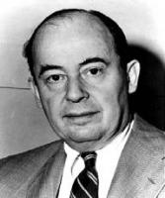
主题3、 现代计算机结构—冯诺依曼机
约翰•冯•诺依曼（John Von Neumann，1903~1957），美籍匈牙利科学家，被誉为“计算机之父”和“博弈论之父”
1945年6月30日，冯·诺依曼发表“101页报告”——First Draft of a Report on the EDVAC；
1946年7、8月间，冯·诺依曼又提出了一个更加完善的设计报告“电子计算机逻辑设计初探”（Preliminary discussion of the the logical design of an electronic computing instrument）。
66

Slide 67

计算机的理论奠基人---冯·诺依曼
这两篇报告的综合设计思想，便是著名的“冯·诺依曼结构（Von Neumann Architecture）”。报告明确指出：
采用二进制，不但数据采用二进制，指令也采用二进制；
程序由指令组成并和数据一起存放在存储器中，机器按程序指定的逻辑顺序，把指令从存储器中读出来并逐条执行，从而自动完成程序描述的处理工作。(即，“存储程序”思想)
67

Slide 68
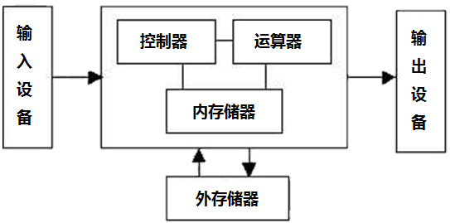
计算机的理论奠基人---冯·诺依曼
冯·诺依曼体系结构的计算机具有以下特点：
必须有一个存储器，用于存储数据和程序；数据与程序以二进制形式存储；
必须有一个控制器，用于实现程序的控制；
必须有一个运算器，用于完成算术和逻辑运算；
必须有输入和输出设备，用于进行人机通信。
68

Slide 69
回眸与展望---计算机

第1代：1946~195× 电子管 计算机
机器语言，5千~1万次/秒
代表性机种：ENIAC
第2代： 195× ~196× 晶体管 计算机
汇编语言，高级语言，十万~百万次/秒
代表性机种：TRADIC
第3代： 196× ~197× 集成电路计算机
OS，编译系统，各类高级语言，百万~千万次/秒
提出“摩尔定律”
代表性机种：IBM360
69

Slide 70
回眸与展望---计算机

第4代： 197× ~ 现在大规模、超大规模集成电路计算机
197× ~ 199× 各类软件完善，千万次以上/秒
代表性机种： ILLIAC-IV
199× ~ 200× 超大规模集成电路计算机，亿万次以上/秒
现在，超大规模集成电路（集群）计算机，千亿浮点运算次/秒 ，智能化、模拟人的思维方式
70

Slide 71
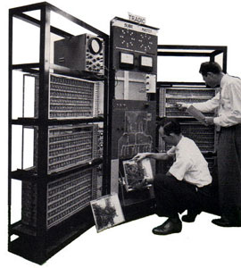
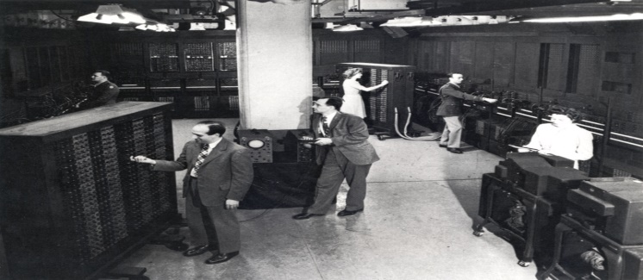
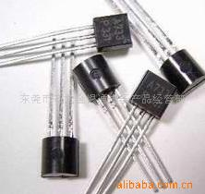
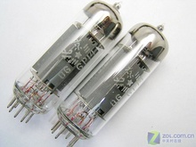
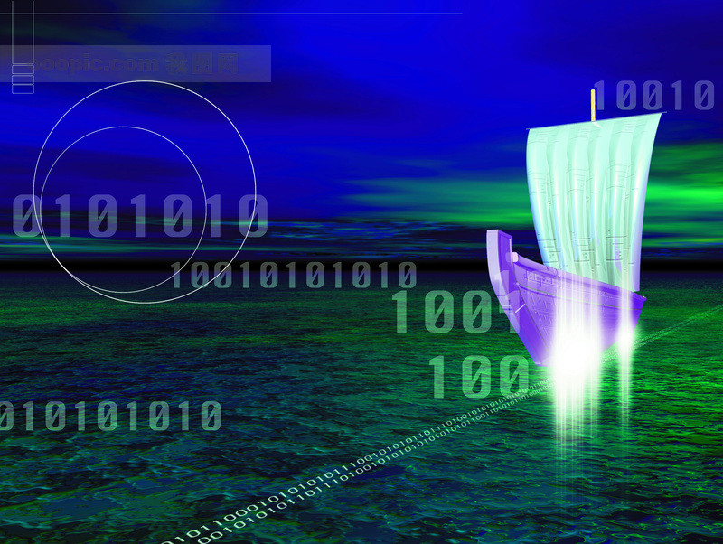
回眸与展望---计算机

电子计算机的发展
1946年世界上第一台电子计算机 ENIAC
晶体管与电子管的比较：
体积比电子管小很多
耗电大大降低
稳定性有很大提高
1955年，贝尔实验室使用800只晶体管组装了世界上第一台晶体管计算机TRADIC。
(Transistor Digital Computer)
71

Slide 72
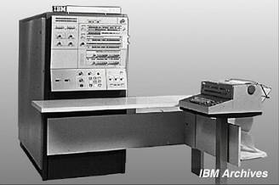
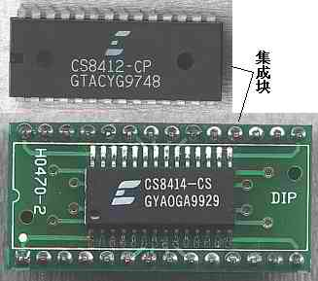
回眸与展望---计算机

电子计算机的发展
集成电路与晶体管的比较：
1964年4月7日，在IBM公司成立50周年之际，由年仅40岁的吉恩·阿姆达尔(Gene Amdahl)担任主设计师，历时四年研发的IBM360计算机问世，标志着第三代计算机的全面登场，也是IBM历史上最为成功的机型之一。
72

Slide 73
回眸与展望---微机

字长4位阶段
1971年1月，英特尔（Intel）公司研制成功了第一枚能够实际工作的微处理器4004
字长8位阶段
1974年4月1日，Intel推出了自己的第一款8位微处理芯片8080。
1974年12月，装配有8080处理器的计算机“牛郎星”诞生，这也是世界上第一台装配有微处理器的计算机，从此掀开了个人计算机PC（Personal Computer）的序幕。
1975年7月，比尔·盖茨（B·Gates）在成功为牛郎星配上了BASIC语言之后，从哈佛大学退学创办了微软（MicroSoft）公司，并为公司制定了奋斗目标：“每一个家庭每一张桌上都有一部微型计算机运行着微软的程序！”。
73

Slide 74
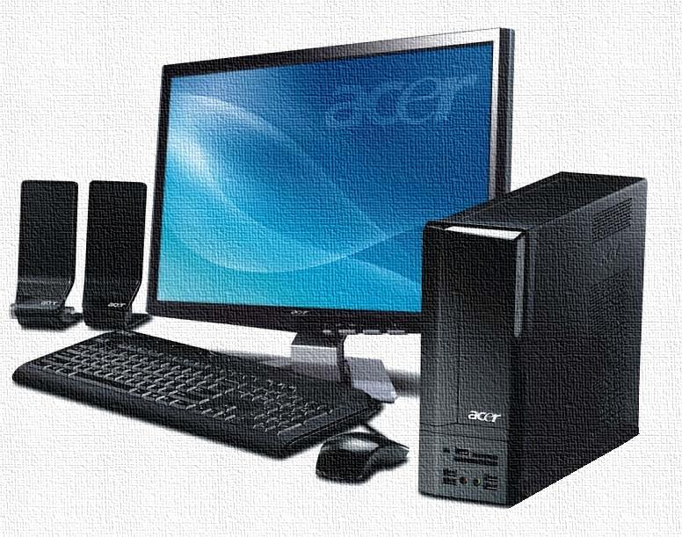
回眸与展望---微机

微型计算机属于第四代计算机。
微型计算机主要以其主要核心元件微处理器CPU的字长和芯片上的晶体管电路集成度来划分发展阶段。
字（WORD）是指由一个或多个字节组成的，作为整体进行存取的一个数据。
字是计算机的重要性能指标，决定了指令系统的规模，也是运算速度的决定因素，字长越长计算机运行速度越快。另外，字长也决定了计算机的数据表示精度。
74

Slide 75
回眸与展望---微机

字长16位阶段
1981年8月12日，微软推出来MS-DOS 1.0版。
1982年2月，Intel公司发布80286处理器。
字长32位阶段
1985年7月，Intel公司推出了第一枚32位处理器80386。
1985年11月，微软公司正式推出了Windows操作系统。
字长64位阶段
1995年8月24日，微软公司正式推出Windows95操作系统。
1995年11月1日，Intel公司推出Pentium Pro处理器。
75

Slide 76
回眸与展望---微机

字长64位阶段
2007年1月8日，Intel公司发布了用于个人计算机的65nm酷睿2四核处理器和用于服务器的四核处理器。
2007年1月30日，微软推出Windows Vista操作系统。
2009年10月22日，微软发布了Windows 7操作系统。
2012年10月26日，微软发布了Windows 8 操作系统。
截止2014年，Intel公司最新发布的用于个人计算机的微处理器是第四代智能英特尔® 酷睿™ i7 系列。
微软计划将于2015年发布Windows 9操作系统，据介绍，Windows 9将分为两大部分，一是服务器类，二是家庭类。
76

Slide 77
计算机---分类
现代的计算机有着庞大的计算机家族，而分类方法大致有如下几种：
按信息的表示和处理方式划分
按计算机用途划分
按计算机规模与性能划分
按信息归类
电子数字计算机
电子数字模拟计算机
按用途归类
专用计算机
按规模归类
巨型计算机、大型计算机
电子模拟计算机
通用计算机
中型计算机、小型计算机
微型计算机、嵌入式计算机
77

Slide 78
回眸与展望---趋势
由大到巨
追求高速度、高容量、高性能
由小到微
追求微型化，包括台式、便携式、笔记本式乃至掌上型，使用方便，价格低廉
网络化
整个网络是一个巨大的磁盘驱动器，可通过网络下载大多数乃至全部应用软件。PC使用者可不再为PC机的软硬件配置和文件的保存煞费苦心。因无论是数据还是应用软件，用户总能获得最新的版本。云存储、云计算、大数据和物联网是随着计算机网络的发展而应运而生的新技术
智能化
计算机的智能化就是让计算机来模拟人的感觉、行为、思维过程的机理，使计算机具备逻辑推理、学习等能力。也是第五代计算机要实现的目标。
78

Slide 79
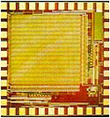


回眸与展望---计算机

超导计算机
量子计算机
人工智能计算机

Slide 80


现代计算机----系统构成
80

Slide 81
现代计算机----硬件构架
CPU(控制器+运算器)
键盘
显示器
输
入
设
备
输
出
设
备
鼠标
ROM
内
存
储
器
打印机
扫描仪
RAM
绘图仪
光笔
音箱
优盘 硬盘 磁带 光盘 软盘
外
存
储
器
81

Slide 82

现代计算机---原理与计算
计算机的工作原理
计算机能够自动完成运算或处理过程的基础是存储程序和程序控制（冯·诺依曼原理）。
计算机所进行的所谓计算不过就是将输入数据按照程序指定的算法转换为输出数据的过程。
82

Slide 83

现代计算机---定义
计算机的定义
计算机是由高科技电子元器件、线 路和机械装置等部件或设备构成的，在计算机软件（程序及文档）的控制下，依照存储程序和程序控制的工作原理，能够高速、有效地完成人们指定的各种操作的自动化综合系统。
83

Slide 84




1.4 计算机发展
玩游戏？
上网、QQ、微信聊天网拍？
打字机？
看电影听音乐？
还有？……
84

Slide 85
计算机能做什么？-应用
还有：
科学与工程计算
天气预报、卫星发射与控制、太空探索、数学计算（π= ？、汉诺塔）等
信息处理
信息管理（学籍、图书馆、OA、银行） 、信息检索、MIS -沃尔玛等
多媒体技术应用
看电影听音乐娱乐等
数学计算
信息管理
数学计算
3D多媒体技术
85

Slide 86
计算机能做什么？-应用
还有：
计算机通信和网络应用
G TO G 、G TO B、B TO B、B TO C、C TO C、G TO C等
过程控制
工业自动化实时控制等
计算机辅助系统
CAD、CAM、CAI、CAT等
人工智能
智能家用电器、计算机智能医生、计算机自动识别系统、智能机器等
辅助设计
自动识别
人工智能
过程控制
86

Slide 87
计算机能做什么？-应用
计算机能做些什么？
科学与
工程计算
海量信息管理
多媒体技术应用
网络信息通信
计算机辅助设计
过程自动控制
嵌入式系统应用
人工智能研究
87

Slide 88

无处不在的计算
88

Slide 89
关于“计算”的理解
我们不如从“计算”的英文单词来理解，也许更为直观确切些。
英语关于“计算”的单词有两个：
一个是Calculation，Calculation是一种将“单一或复数之输入值”转换为“单一或复数之结果”的一种思考过程。根据已知量算出未知量，也称运算。
一个是Computation。Computation是一种应用比较复杂的法则与逻辑，用来解答某个困难的问题，它的过程较复杂，也不一定与数字有关。
89

Slide 90
关于“计算”的理解
我们知道计算机的运算器只有一个加法器，而计算机能够进行的“计算”却不仅仅是对数值的简单运算，实际上在计算机软硬件的配合下，使用这个加法器能够实现更高阶的计算，这其中包括了大量的法则和逻辑等复杂的过程。
所以计算机的英文称谓为Computer而不是Calculator（计算器）。
90

Slide 91
关于“计算”的理解
所以我们所指的“计算”是一种广义的计算，包括：
数学计算，逻辑推理，文法的产生式，集合论的函数，组合数学的置换，变量代换，图形图像的变换，数理统计等；
还有人工智能解空间的遍历，问题求解，图论的路径问题，网络安全，代数系统理论，上下文表示感知与推理，智能空间等；
甚至包括数字系统设计（例如逻辑代数），软件程序设计（文法），机器人设计和建筑设计等设计问题。
91

Slide 92
关于“计算”的理解
可计算性（Calculability）是指一个实际问题是否可以使用计算机来解决。
可计算性通常指这一类问题是否可以用计算机“计算”。事实上，很多非数值问题（比如文字识别，图像处理等）都可以通过转换，变为数值问题来交给计算机“计算”。
92

Slide 93
关于“计算”的理解
但是一个可以使用计算机来“计算”的问题必须是被定义为“可以在有限步骤内被解决的问题”。
这样，问题又回归到了图灵对“可计算性”的定义，即：凡是能用计算算法解决的问题，也一定能用图灵机解决；凡是图灵机解决不了的问题，任何算法也解决不了。而图灵机正是现代计算机的理论基础。
93

Slide 94
关于“计算”的理解
虽然自然界中的问题纷繁复杂，但基本上可以划分为三大类：
可计算性问题：是指符合图灵的可计算性定义的问题。如对N个数的排序和查找问题等。
不可计算性问题：是指不符合图灵的可计算性定义的问题。如证明哥德巴赫猜想 （输入数据的无限性问题）等。
可计算性但太复杂的问题：是指符合图灵的可计算性定义的问题，但是算法的复杂度太高，以致计算机“计算”的时间和空间都超出了人机可以承受的范围。如旅行商问题 （穷举组合路径爆炸问题）等。
94

Slide 95

关于“计算”的理解
1949年，美国人赖脱威逊利用ENIAC计算机花了70个小时把π算到2034位。
1955年，一台快速计算机竟在33个小时内。把π算到10017位，首次突破万位。
在1973年，Jean Guilloud和Martin Bouyer以电脑CDC 7600发现了π的第一百万个小数位。
2011年日本人近藤茂利利用家中电脑和云计算把π计算到了10万亿位。
2019年3月14日（国际圆周率日）谷歌日本女员工Emma Haruka Lwao将圆周率π算到31万亿位。
95

Slide 96
关于“计算”的理解
所以我们没有任何理由期待计算机能解决世界上所有的问题。
分析某个问题的可计算性意义重大，它使得我们不必浪费时间在不可能解决的问题上（因而可以尽早转而使用除计算机以外更加有效的手段），集中资源在可以解决的问题上。
96

Slide 97
1.4 计算机学科体系
计算机科学与技术是研究计算机的设计与制造，以及利用计算机进行信息获取、表示、储存、处理和传输的理论、原则、方法和技术的学科
计算机科学与技术学科的基本问题是：什么能（有效地）自动进行
计算机科学与技术学科在过去的半个多世纪中有了很大的发展，以至于人们开始将其称为计算学科。该学科的主要应用面向已经发生了多次变化，从较单一的科学计算、实时控制到以数据库技术为主的数据处理，进而又发展到以信息服务为主的广义的计算服务
97
Notes:
促使（美国）计算机协会（Association for Computing Machinery，简称ACM）和（美国）电气和电子工程师学会计算机分会（Institute of Electrical and Electronics Engineers-Computer Society，简称IEEE-CS）联手组成攻关组，开始用新的思维方式来理解计算学科。

Slide 98
计算机系统结构
1.4 计算机学科体系—计算机科学与技术
研究软件与硬件的功能匹配，确定软件与硬件间的界面；研究计算机系统的物理或硬件结构、各组成部分的属性以及各部分的相互联系，包括计算机网络的系统结构。
主要研究方向包括：高性能先进处理机系统结构、分布式和并行计算机系统、VLSI系统设计、计算机网络与通信、RISC技术、多机系统、计算机仿真和性能评价、智能计算机系统、神经网络计算技术、容错计算技术、计算机器件与设备制造、测试技术、存储技术、计算机接口技术、多媒体系统技术等
98
Notes:
促使（美国）计算机协会（Association for Computing Machinery，简称ACM）和（美国）电气和电子工程师学会计算机分会（Institute of Electrical and Electronics Engineers-Computer Society，简称IEEE-CS）联手组成攻关组，开始用新的思维方式来理解计算学科。

Slide 99

1.4 计算机学科体系—计算机科学与技术
国防科大 :银河 / 天河 系列
天河一号（千万亿次，09年10月研制成功）。“天河一号”诞生，是我国战略高技术和大型基础科技装备研制领域取得的一项重大创新成果，实现了我国自主研制超级计算机能力从百万亿次到千万亿次的跨越，使我国成为继美国之后世界上第二个能够研制千万亿次超级计算机的国家。
99
Notes:
促使（美国）计算机协会（Association for Computing Machinery，简称ACM）和（美国）电气和电子工程师学会计算机分会（Institute of Electrical and Electronics Engineers-Computer Society，简称IEEE-CS）联手组成攻关组，开始用新的思维方式来理解计算学科。

Slide 100

1.4 计算机学科体系—计算机科学与技术
中科院计算所
国家智能计算机研发中心：曙光系列计算机
微处理器技术研究中心：龙芯系列微处理器
李国杰 中国工程院院士，著名计算机专家,兼任中国科学技术大学计算机科学与技术学院院长
主要从事计算机体系结构、并行算法、人工智能等方面的研究，主持研制成功了曙光1号并行计算机，曙光1000大规模并行机和曙光2000、曙光3000超级服务器，领导计算所研制成功龙芯高性能通用CPU、曙光4000超级服务器，科学院重大项目IPv6网络研究
100
Notes:
促使（美国）计算机协会（Association for Computing Machinery，简称ACM）和（美国）电气和电子工程师学会计算机分会（Institute of Electrical and Electronics Engineers-Computer Society，简称IEEE-CS）联手组成攻关组，开始用新的思维方式来理解计算学科。

Slide 101
计算机应用技术
1.4 计算机学科体系—计算机科学与技术
着重研究计算机用于各个领域所涉及的原理、方法与技术，它是计算机产业和本学科发展的动力和源泉。
主要研究方向包括：数据库与信息管理，人工智能、计算机图形学、计算机辅助设计、模式识别、图象处理及计算机视觉、多媒体技术、人机交互技术、计算机模拟与可视化技术、虚拟现实、计算机辅助教学、语言信息处理、基于网络的计算机应用技术、智能控制、智能机器人学、复杂计算机系统、基于网络的多媒体应用技术、多媒体信息处理等。
101
Notes:
促使（美国）计算机协会（Association for Computing Machinery，简称ACM）和（美国）电气和电子工程师学会计算机分会（Institute of Electrical and Electronics Engineers-Computer Society，简称IEEE-CS）联手组成攻关组，开始用新的思维方式来理解计算学科。

Slide 102
1.4 计算机学科体系—个人规划
大学四年如何度过？
程序设计与数据管理相关课程
102

Slide 103
1.4 计算机学科体系—个人规划
大学四年如何度过？
与程序设计相关竞赛
ACM-ICPC （acm.whu.edu.cn）
信息安全大赛
物联网大赛
互联网+大赛
校创新创业大赛（大一练手、大二带队）
企业组织的比赛
各省市组织的比赛
103

Slide 104



课程预习：二进制与信息表达
104

Slide 105
Thanks！

